Slide 1
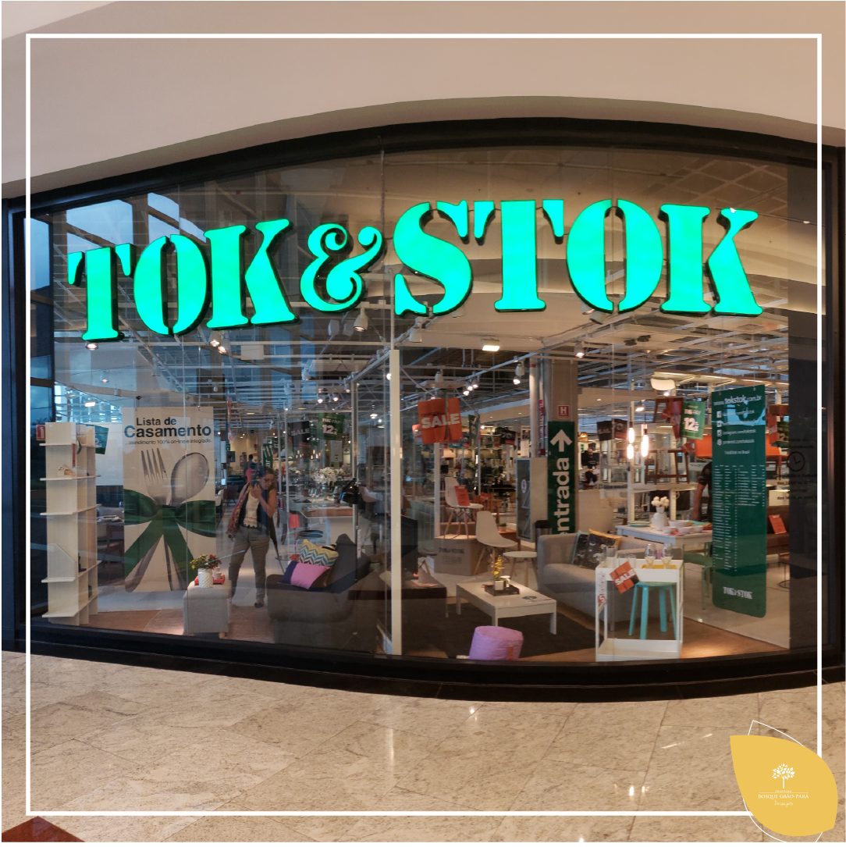


Consultores:
Esthevão Marttioly Thiago Oliveira
Coordenador:
Eduardo Balint

Slide 2
Agenda
Análise Qualitativa
Insights
1
2
3
4
5
Introdução
Análise de Reclamações
Conclusão

Slide 3
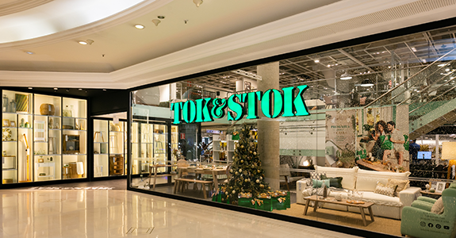

1
INTRODUÇÃO

Slide 4

Introdução
O objetivo desta entrega é mostrar formas de priorizar as informações com base em critérios de importância para que, desse modo, a TOK&STOK consiga elaborar planos de ação de modo mais eficiente, rápido e eficaz.
Além disso, essa entrega também busca estabelecer os principais insights gerados pelos consultores da EJFGV das reclamações realizadas à TOK&STOK, de modo que ela consiga encontrar seus principais gargalos e, assim, resolvê-los.
Vale ressaltar que os dados disponibilizados para a análise foram referentes ao mês de Julho. Entretanto, seria possível aplicar os resultados para os períodos seguintes, visto que muitas das reclamações se repetem periodicamente e provavelmente continuarão ocorrendo caso não sejam feitos planos de ação.

Slide 5
Introdução
Diante disso, a análise realizada pelos consultores da EJFGV se baseou nos comentários dos clientes da TOK&STOK. Mais especificamente, fora feito um estudo sobre quais palavras mais apareciam nos referidos comentários. Assim, após o estudo destas palavras, foi estabelecido uma ordem de priorização dos problemas reportados pelos clientes.
Além disso, também foram feitas análises de palavras com base tanto no tema quanto no setor ao qual se refere a reclamação, em vista de encontrar os principais problemas em cada um dos departamentos da empresa.

Slide 6
2
ANÁLISE QUALITATIVA

Slide 7
Análise Qualitativa
Em relação à análise qualitativa, foi realizada a junção, organização e classificação das reclamações com base em alguns aspectos importantes inseridos nas bases de recebimento.
Nesse tópico, foram analisados as características externas das reclamações, como localização, sazonalidade, setor, rede social e frequências de palavras. E, apesar de não estabelecer critérios sobre as reclamações em si, trazem importantes insights sobre os clientes.

Slide 8

Análise Qualitativa
Localização
No primeiro tópico, foram analisadas as reclamações de RA e do Google My Business. A partir delas, foram traçadas as localizações das reclamações mais recorrentes presentes nas bases de dados.
Como é possível perceber, grande parte das reclamações (~25%) são da cidade de São Paulo, o que pode significar grande impacto da loja nesta cidade e também evidencia que é necessária tomar mais atenção sobre as filiais que se encontram ali.
Além disso, percebe-se, também, que cerca de 44% das reclamações pertencem ao estado de São Paulo. Isso reforça a tese de que a TOK&STOK precisa se ater mais a esse estado em específico. Seguido por São Paulo estão os Os dados seguintes mostram presença relevante no Rio de Janeiro, Distrito Federal e em Minas Gerais, que estão centralizados, principalmente, em suas capitais.

Slide 9
Análise Qualitativa
Localização
Cidades |  |  |  | Estados
Cidade | Quantidade | Porcentagem |  | Estado | Quantidade | Porcentagem
São Paulo | 198 | 25,45% |  | SP | 340 | 43,70%
Rio de Janeiro | 111 | 14,27% |  | RJ | 141 | 18,12%
Brasília | 33 | 4,24% |  | MG | 51 | 6,56%
Belo Horizonte | 31 | 3,98% |  | DF | 33 | 4,24%
Salvador | 27 | 3,47% |  | BA | 31 | 3,98%
Campinas | 22 | 2,83% |  | PR | 29 | 3,73%
Niterói | 21 | 2,70% |  | RS | 27 | 3,47%
Curitiba | 21 | 2,70% |  | SC | 21 | 2,70%

Slide 10
Análise Qualitativa
Dia da semana
Em relação à sazonalidade que ocorrem as reclamações, é possível perceber que os dias com maior frequência são sexta e sábado, já que, juntos, correspondem a 40% das reclamações. O terceiro dia mais demandado é terça-feira (16%), sendo logo seguido por quinta-feira (15,5%). Nota-se, também, que esse resultado fora encontrado em praticamente todas as bases fornecidas.
Diante disso, é importante notar que os dias em que há menos reclamações são segunda-feira e domingo. Dessa sazonalidade, desprende-se de que há de se ter uma maior atenção nas sextas-feiras e nos sábados, reforçando, se possível, o atendimento. Em compensação, tanto no domingo, quanto na segunda-feira, por não serem dias com muitas reclamações, a TOK&STOK poderia pensar em redistribuir o corpo de funcionários, para canalizar esforços nos dias com maiores demandas.
Em uma análise por gênero, notamos que a maioria das reclamações são feitas por mulheres (70%).

Slide 11
Análise Qualitativa
Dia da semana
Stilingue - Comentários Julho
 | Quantidade | Porcentagem
Segunda | 115 | 6,00%
Terça | 312 | 16,28%
Quarta | 234 | 12,21%
Quinta | 301 | 15,71%
Sexta | 390 | 20,35%
Sábado | 388 | 20,25%
Domingo | 176 | 9,19%
Total | 1916 | 100,00%
RA - Reclamações Julho
 | Quantidade | Porcentagem
Segunda | 26 | 3,87%
Terça | 122 | 18,15%
Quarta | 108 | 16,07%
Quinta | 105 | 15,63%
Sexta | 123 | 18,30%
Sábado | 120 | 17,86%
Domingo | 68 | 10,12%
Total | 672 | 100,00%

Slide 12
Análise Qualitativa
Dia da semana
CSAT - Negativos Julho
 | Quantidade | Porcentagem
Segunda | 7 | 0,89%
Terça | 112 | 14,29%
Quarta | 140 | 17,86%
Quinta | 119 | 15,18%
Sexta | 159 | 20,28%
Sábado | 154 | 19,64%
Domingo | 93 | 11,86%
Total | 784 | 100,00%
Momentos
 | Soma | Porcentagem | Desvio Padrão
Segunda | 148 | 4,39% | 2,13%
Terça | 546 | 16,19% | 1,58%
Quarta | 482 | 14,29% | 2,42%
Quinta | 525 | 15,57% | 0,24%
Sexta | 672 | 19,93% | 0,96%
Sábado | 662 | 19,63% | 1,03%
Domingo | 337 | 9,99% | 1,13%
Total | 3372 | 100,00%

Slide 13
Análise Qualitativa
Reclamações repetidas
Em relação às reclamações repetidas e o tempo decorrido entre elas, há uma média de quase 6 dias entre duas reclamações. Ou seja, os clientes, em média, esperam quase uma semana para enviar outra mensagem. No entanto, é importante frisar que 27% dos clientes entram em contato após apenas 2 dias, e 31% dos clientes contataram pela segunda vez entre 3 e 6 dias. Com isso, nota-se a importância de se atender o mais rápido possível, já que, cada vez mais, os consumidores exigem atendimentos mais rápidos.
Um outro ponto a se destacar é que, após o envio da segunda mensagem, os clientes toleram menos a demora. A partir das análises, a média entre a 2ª e a 3ª mensagem é de apenas 4 dias. Desses, quase 40% enviaram a terceira mensagem após dois dias do segundo envio.
Por fim, nota-se que muitas reclamações apareceram várias vezes, evidenciando que algumas reclamações não foram solucionadas.

Slide 14
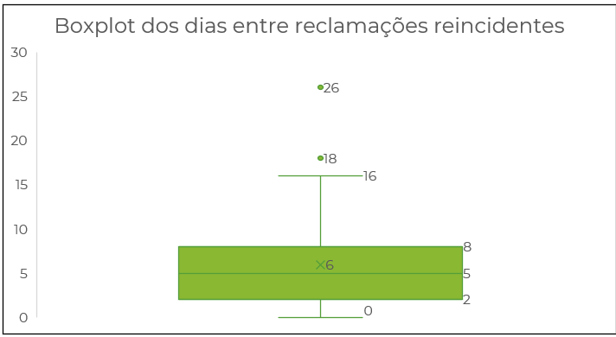
Análise Qualitativa
Reclamações repetidas

Slide 15
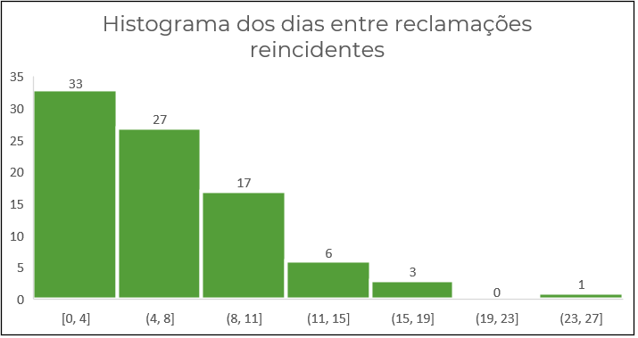
Análise Qualitativa
Reclamações repetidas

Slide 16
Análise Qualitativa
Tema e Rede Social
Quanto ao setor e à rede social, há uma grande predominância do uso do Instagram para realizar as reclamações (73%), seguido de comentários do Facebook (19%). Por isso, mostra-se evidente a necessidade da TOK&STOK reforçar as atenções aos comentários do Instagram, para que os clientes não fiquem sem respostas.
Além disso, os setores que os clientes mais reclamaram foram logística e CRC, quando, juntos, correspondem a mais da metade das reclamações. Esses setores são seguidos por marketing e site (aproximadamente 10% cada) e financeiro (8%).
Ainda, pensando em qual setor mais aparece em cada uma das redes sociais, logística é o que mais aparece no Instagram e no Facebook. Já o setor de CRC domina o inbox do Facebook.

Slide 17
Análise Qualitativa
Tema e Rede Social
Quantidade
 | "[MARKETING]" | "[INTERAÇÕES DIVERSAS]" | "[LOGÍSTICA]" | "[FINANCEIRO]" | "[COMERCIAL]" | "[CRC]"
Comentários no Instagram | 116 | 40 | 330 | 103 | 71 | 326
Inbox do Facebook | 7 | 1 | 30 | 9 | 10 | 31
Comentários no Facebook | 52 | 7 | 75 | 28 | 27 | 63
Facebook | 1 | 0 | 7 | 2 | 1 | 1
LinkedIn Comments | 0 | 0 | 0 | 0 | 0 | 0
Total | 176 | 48 | 442 | 142 | 109 | 421
Porcentagem | 10,64% | 2,90% | 26,72% | 8,59% | 6,59% | 25,45%

Slide 18
ANÁLISE DE RECLAMAÇÕES
3

Slide 19
Análise de Reclamações
Palavras mais recorrentes
O primeiro método de análise de reclamações realizado foi o de “palavras mais recorrentes”, que identifica quais são as palavras que mais aparecem nos comentários dos clientes.
Para isso, utilizamos a linguagem “python”. De início, juntamos todas as bases fornecidas e eliminamos, dos comentários, preposições, artigos, conjunções e demais palavras que não fornecem sentido per si. Também retiramos emojis, acentuações, pontos finais e vírgulas. Isso foi importante para que pudéssemos deixar apenas o conteúdo essencial das informações.
Ainda, para retirar mais insights, verificamos quais são as duas e as três palavras que mais aparecem juntas. Dessa forma, identificamos diversos gargalos, que serão explicitados na parte de “insights”. De início, é importante destacar que a frequência da repetição das tríades (três palavras juntas) é muito inferior das palavras individualizadas e das duplas, o que deve ser ponderado na hora da análise.

Slide 20
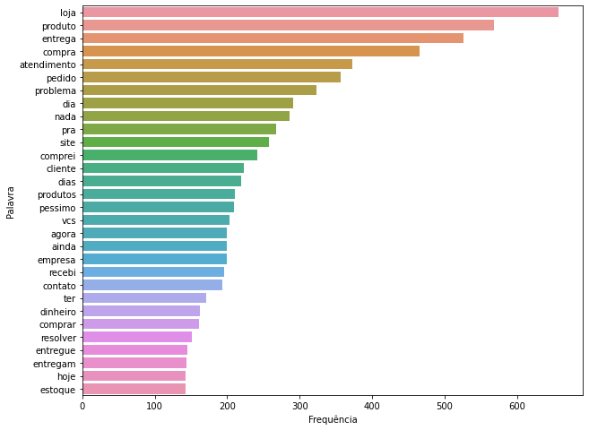
Análise de Reclamações
Palavras mais recorrentes

Slide 21
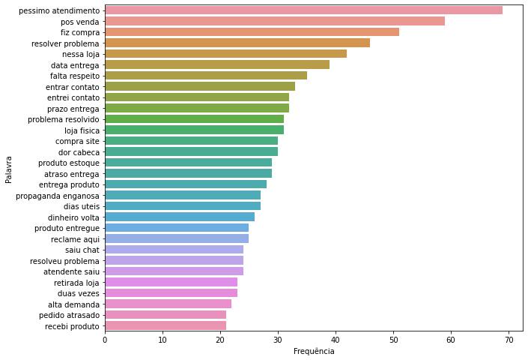
Análise de Reclamações
Palavras mais recorrentes

Slide 22
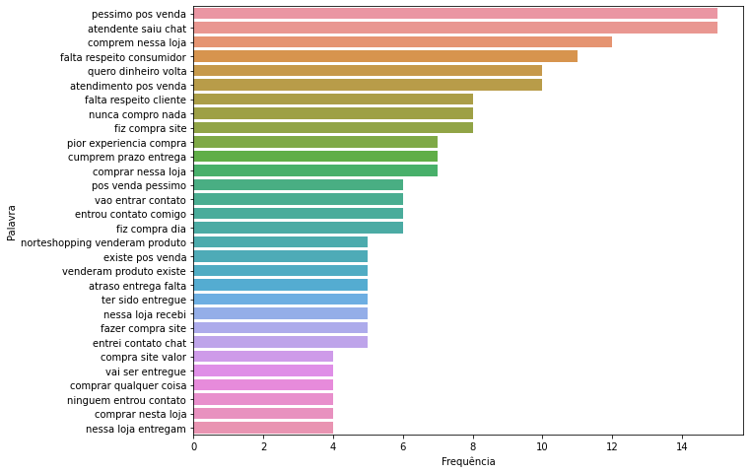
Análise de Reclamações
Palavras mais recorrentes

Slide 23
Análise de Reclamações
Palavras mais recorrentes
No âmbito de todas as palavras, as expressões que mais aparentes são: “site”, “problema”, “péssimo atendimento”, “pós venda”, “falta respeito”, “resolver problema”, “data entrega”, “entrei contato”, “atendente saiu chat”. “comprem nessa loja”, “péssimo pós venda”, “quero dinheiro volta” e “atendente pós venda”.
É interessante perceber que as principais reclamações referem-se aos motivos em geral que afetam os consumidores, que são principalmente a falta de atenção ao consumidor no pós venda e a desconsideração com os clientes após eles receberem o produto.
Por isso, entendemos a empresa deve tomar certas atenções com as demandas que surgem após a entrega de seus pedidos, visto que muitos podem chegar quebrados ou demorarem a serem entregues.

Slide 24
Análise de Reclamações
Análise por setor
Além disso, também foi feita a mesma análise de palavras porém dividindo-se a cada um dos setores aos quais a reclamação se refere, por exemplo, marketing, financeiro e comercial.
Entretanto, como já foi mostrado na parte de análise qualitativa, os principais setores que recebem reclamações são logística, CRC e marketing. Por isso, foi realizada a análise para esses setores, porém também poderia ser feito a mesma análise para os outros setores que compõem a empresa caso seja alterado o código de funcionamento.

Slide 25
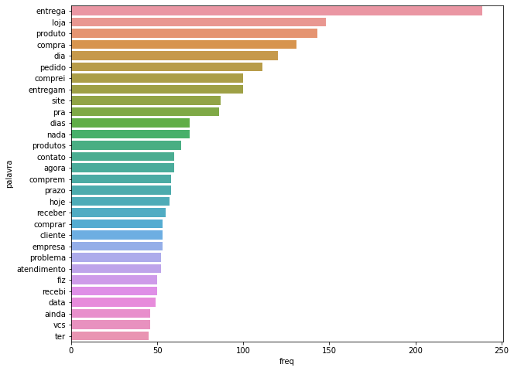
Análise de Reclamações
Análise por setor - Logística

Slide 26
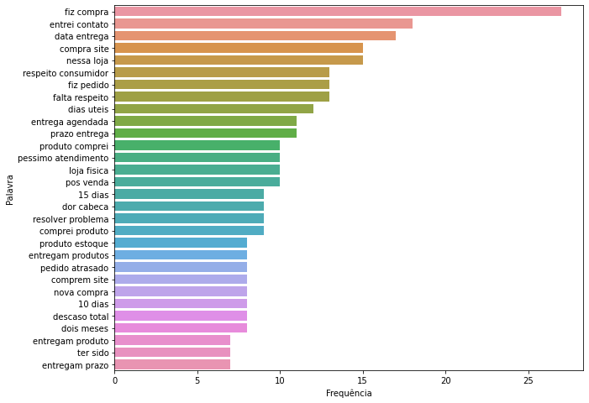
Análise de Reclamações
Análise por setor - Logística

Slide 27
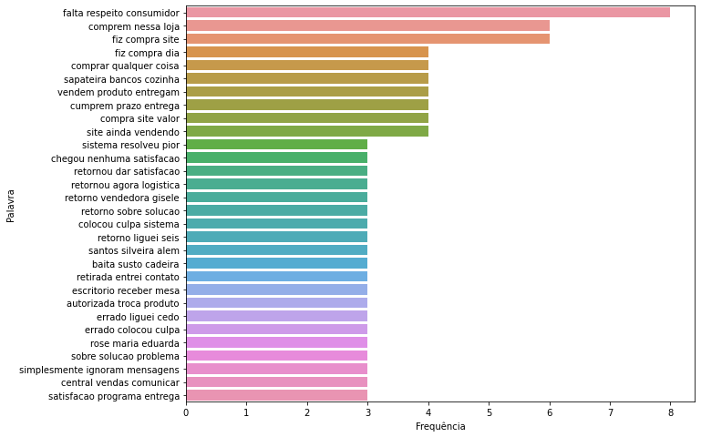
Análise de Reclamações
Análise por setor - Logística

Slide 28
Análise de Reclamações
Análise por setor - Logística
No âmbito de logística, as expressões que mais aparentes são: “fiz compra”, “entrei contato”, “data entrega”, “loja cara” “site ainda vendendo”, “falta respeito consumidor”, “comprem nessa loja”, “vendem produtos estragam” e “cumprem prazo entrega”.
É importante perceber que essas expressões mostram os principais problemas logísticos que a TOK&STOK enfrenta, como a desatenção com seus consumidores, a falta de explicação pelos motivos dos problemas e a demora para o conserto ou a troca de seus produtos.
Desse modo, é importante que a empresa lide principalmente com esses problemas, visto que a logística é o principal setor de reclamação.

Slide 29
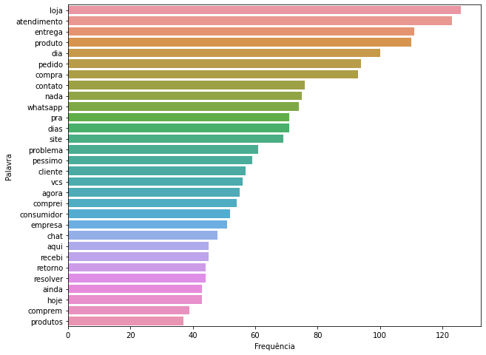
Análise de Reclamações
Análise por setor - CRC

Slide 30
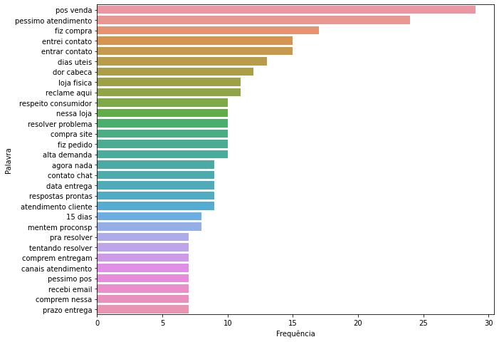
Análise de Reclamações
Análise por setor - CRC

Slide 31
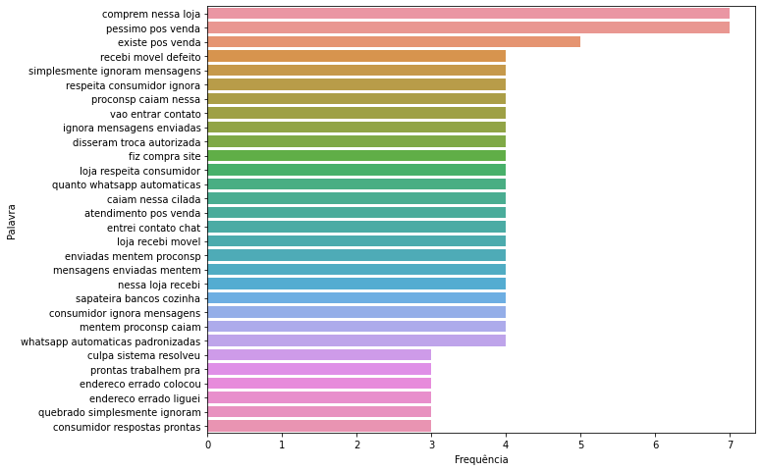
Análise de Reclamações
Análise por setor - CRC

Slide 32
Análise de Reclamações
Análise por setor - CRC
No âmbito de CRC, as expressões que mais aparentes são: “pós venda”, “péssimo atendimento”, “resolver problema”, “dor cabeça”, “reclame aqui”, “respeito consumidor”, “péssimo pós venda”, “disseram troca autorizada”, “recebi móvel defeito”, “simplesmente ignoram mensagem” e “proconsp caiam nessa”.
É possível perceber que muitas das reclamações de CRC se referem aos problemas com o atendimento aos clientes, principalmente no tocante ao pós venda. Vê-se, assim, que os clientes buscam entrar em contato com a TOK&STOK mas não recebem a devida solução.
Para contornar esta situação, a TOK&STOK precisa melhorar, especialmente, a facilidade da conexão entre cliente e empresa.

Slide 33
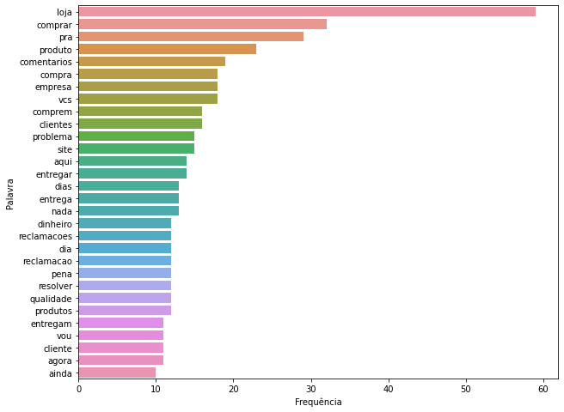
Análise de Reclamações
Análise por setor - Marketing

Slide 34
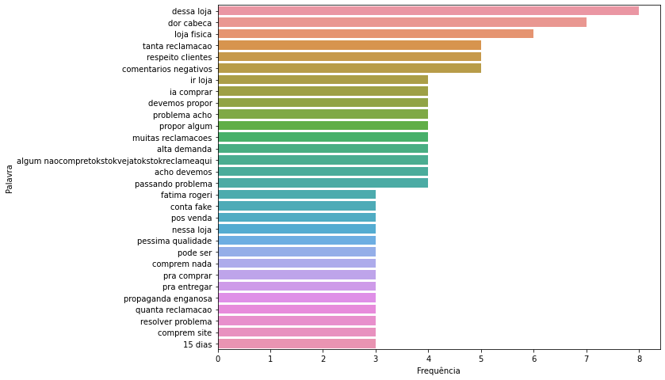
Análise de Reclamações
Análise por setor - Marketing

Slide 35
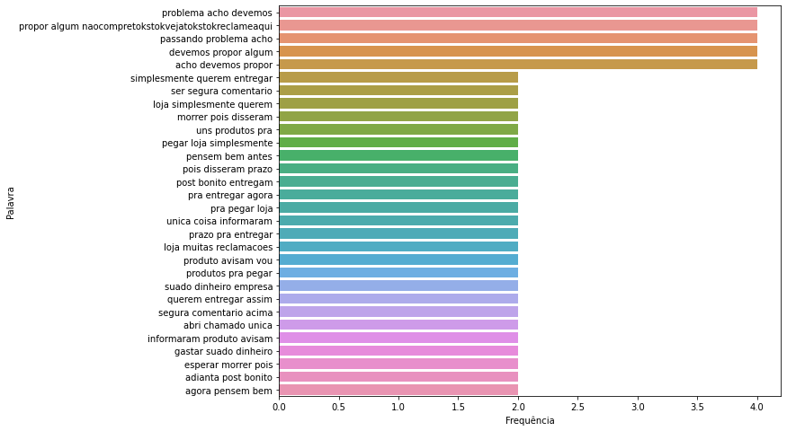
Análise de Reclamações
Análise por setor - Marketing

Slide 36
Análise de Reclamações
Análise por setor - Marketing
No âmbito de marketing, as expressões que são mais aparentes são: “dor cabeça”, “loja física”, “devemos propor”, “comentários negativos”, “tanta reclamação”, “acho devemos”, “problema acho devemos”, “acho devemos propor”, “adianta post bonito”, “ser segura comentário” e “pensem bem antes”.
Em relação a isso, os clientes mostram que estão interessados em ajudar e mostram algumas formas de solucionar seus problemas. Além disso, dizem que não irão realizar a compra baseado na quantidade de reclamações que a TOK&STOK enfrenta.
Por isso, é importante que a empresa consiga administrar suas reclamações para que não perca mais clientes e, além disso, realize seu marketing também em relação aos comentários em suas redes sociais.

Slide 37
4
INSIGHTS

Slide 38
Insights
Os insights mostram as principais conclusões que foram encontradas a partir da análise de reclamações e da análise qualitativa. Vale ressaltar que muitas das conclusões foram extraídas das bases de dados disponibilizada e, com isso, estão sujeitas a variações conforme os meses.
Entretanto, como é esperado que essas reclamações sejam periódicas, os insights têm grande probabilidade de serem efetivos e gerarem melhorias para as operações da TOK&STOK.

Slide 39
Insights
Análise Qualitativa - Localização
Ao que foi mostrado na Análise Qualitativa, há um predomínio de reclamações tanto na cidade quanto no estado de São Paulo. Nesse sentido, há duas possibilidades: ou há mais reclamações porque nessas regiões tem mais compras, ou porque há mais problemas centrados nessas regiões.
Dessa forma, é necessário que se realize uma comparação entre a fração de reclamações em cada localidade e a fração de vendas para cada uma dessas localizações. Com isso, a TOK&STOK conseguirá descobrir se algum local está ou não sofrendo problemas.

Slide 40
Insights
Análise Qualitativa - Dia da Semana
A partir das análises por sazonalidade, percebeu-se que os dias que possuem mais reclamações são as sextas-feiras e os sábados. Desse modo, é importante que a TOK&STOK consiga ter uma estrutura apta a responder todas, ou ao menos a maior parte, destas reclamações. Com isso, o Setor de Atendimento ao Cliente deve buscar responder as reclamações principalmente nestes dias.
Além disso, como os domingos e as segundas-feiras são os dias em que há a menor quantidade de reclamações, a TOK&STOK poderia se valer de tais dias para reduzir o excesso de demanda.

Slide 41
Insights
Análise Qualitativa - Reclamações repetidas
A análise por reclamações repetidas mostra que há um grande número de clientes que esperam apenas 2 dias para mandar suas reclamações novamente (27%). Isso demonstra que há uma grande exigência de respostas imediatas pelos clientes e, por isso, é de suma importância que a empresa não demore mais de 2 dias para respondê-los.
Além disso, como as principais reclamações ocorrem nas sextas-feiras e nos sábados, o excesso de demanda pode ser distribuído pelos períodos de menor número de reclamações (domingos e segundas). Ressalta-se que é importante que tais reclamações não sejam abandonadas após esse período, pois os dados também mostraram que os clientes são menos tolerantes à demora após mandarem a segunda reclamação.

Slide 42
Insights
Análise Qualitativa - Rede Social
Por meio dos dados de rede social, notou-se que há um predomínio de reclamações no Instagram. Dessa forma, sugere-se que a TOK&STOK invista no armazenamento e na análises de comentários com foco para essa rede social.
Além disso, também é sugerido que a empresa melhore o atual canal de reclamações e de atendimento dentro dessa plataforma. Tentou-se fazer contato com o “0800” que continha no Instagram, mas ele não estava funcionando. Além disso, também tentou-se enviar e-mail para o endereço cadastrado, mas, novamente, veio a mensagem de que “não foi possível enviar o e-mail, porque o endereço não foi encontrado”.
Assim, com objetivo de os clientes não comentarem mais nas fotos e mitigar a depreciação da imagem da companhia frente aos demais consumidores, é importante que a comunicação dentro desta plataforma seja aprimorada.

Slide 43
Insights
Palavras mais recorrentes
Ao analisar as palavras mais recorrentes, percebe-se o predomínio das reclamações sobre o pós-venda. Então, conclui-se que os principais gargalos da empresa se encontram no atendimento de seus clientes após a entrega dos produtos.
Além disso, através das análises, percebeu-se uma certa dificuldade de os clientes entrarem em contato com a TOK&STOK e terem as suas reclamações solucionadas. Por isso, muito além de apenas ter o canal para atendimento, é importante que este meio seja melhorado, pois muitos consumidores alegam que, mesmo após o atendimento, suas exigências não são solucionadas.
Ademais, os clientes dizem que os atendentes ficam pouco tempo em suas conversas, o que pode ser um dos motivo das reclamações deles. Neste ponto, foi reportado que alguns atendentes do chat saíam antes de concluírem o atendimento.
01
02
03

Slide 44
Insights
Palavras mais recorrentes - Logística
Os principais problemas encontrados em logística foram a falta de cumprimento dos prazos de entrega, o recebimento de bens quebrados e a falta de atenção dos funcionários. Como “logística” representa cerca de 20% das reclamações, é um setor que tem muita relevância e, dessa forma, deve se ter bastante atenção.
Nesse sentido, é importante que a TOK&STOK atente-se, principalmente, ao prazo estipulado para entrega, à qualidade da embalagem - para que os produtos não quebrem durante o transporte, e ao atendimento no pós vendas.
Embora muitas vezes o problema reportado pelos consumidores derive da questão logística, entendemos que um contato solícito, explicando a situação de forma sucinta, porém precisa, faria com que os clientes reduzissem a quantidade de reclamações deste escopo.
01
02
03

Slide 45
Insights
Palavras mais recorrentes - CRC
Como foi visto nos dados, os principais enclaves desse setor aparecem especialmente no atendimento após a venda dos produtos. Grande parte dos clientes alegam que a TOK&STOK não lhes esclarece a situação da entrega dos produtos e nem de como deveriam prosseguir com a devolução destes objetos. Isso porque, segundo a maioria deles, o contato com a TOK&STOK está muito difícil.
Assim, aliado à solução dos problemas logísticos, é importante que haja uma maior aproximação da empresa com seus clientes para que ao menos possa explicar se suas reclamações serão ou não atendidas.
Além disso, como muitos problemas também estão na relação dos atendentes com os clientes, é importante que os funcionários estejam totalmente voltados à melhor relação possível com os consumidores.
01
02
03

Slide 46
Insights
Palavras mais recorrentes - Marketing
Em relação ao Marketing da TOK&STOK, os clientes reclamam principalmente da grande quantidade de reclamações negativas presente nas redes sociais. Alguns disseram, inclusive, que deixaram de consumidor após ver muitos comentários negativos nas plataformas. No entanto, o que se vê, das reclamações, não é uma crítica propriamente ao marketing da companhia, já que muitos elogiaram os posts, mas, sim, aos segmentos já mencionados, como CRC e Logística.
Dessa forma, para tentar reduzir a exposição dos pontos negativos dos clientes em redes sociais, a empresa, como já foi dito anteriormente, deveria melhorar os canais de atendimento principalmente no Instagram, atualizando telefone e e-mail.
Portanto, com um efetivo canal de comunicação, a tendência dos clientes exporem suas opiniões negativas nos posts públicos das redes sociais é diminuir, melhorando o marketing da empresa.
01
02
03

Slide 47
5
CONCLUSÃO

Slide 48
Conclusão
Portanto, a partir das análises, percebe-se que o maior gargalo enfrentado pela TOK&STOK reside no pós-venda. Neste ponto, há reclamações principalmente relacionadas ao atendimento, uma vez que muitos clientes reportaram não terem conseguido contato direto com a TOK&STOK. Também notou-se que muitos clientes reclamaram do prazo de entrega de suas mercadorias e da dificuldade em devolver seus produtos - seja por estarem quebrados ou por terem enviado errado.
No que tange a sazonalidade, reforça-se que os dias com maiores reclamações são as sextas-feiras e os sábados. E, das bases enviadas, observa-se que o principal meio que os clientes se valeram para contatar a TOK&STOK foi o Instagram.

Slide 49


OBRIGADO!
Dúvidas?

